Slide 1
YARDIM EDEN NUMARALAR VE İNSANLAR

Slide 2
Tehlike ne demek?
Sizin için okulda, evde ya da dışarıdayken neler tehlikeli olabilir?
Peki tehlike oluşturabilecek durumlarla karşılaştığınızda ne yaparsınız?
Kimlerden yardım istersiniz?

Slide 4
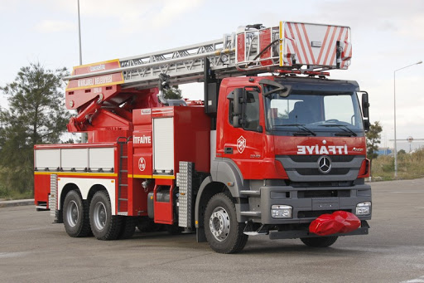

Slide 6
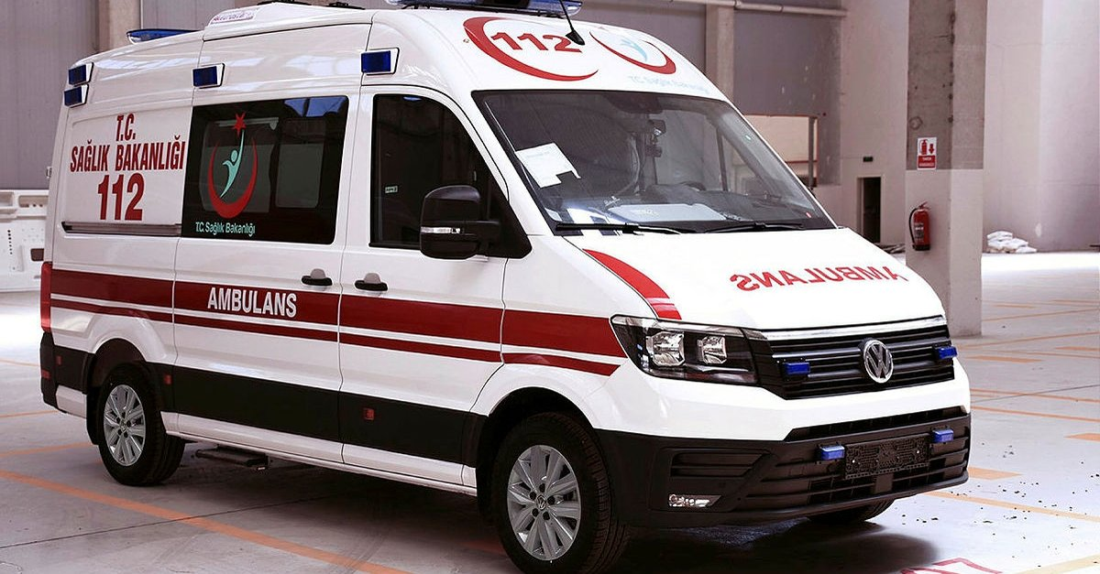

Slide 8
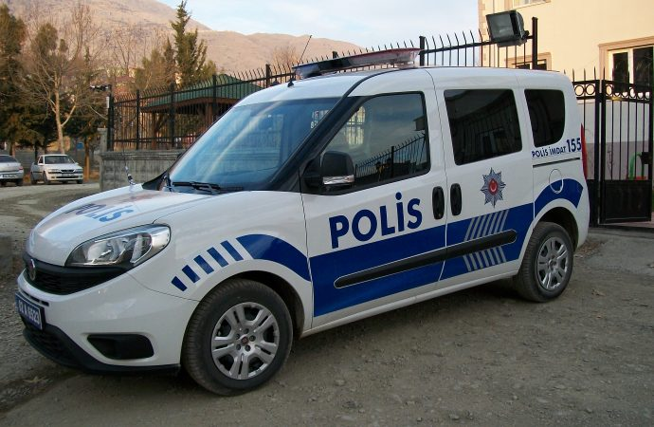

Slide 9
Örnek Olaylar
Ailenle yolculuk yaparken bir trafik kazası gördünüz. Hangi numaraları ararsınız?
Evde otururken dışarıda seslerin yükseldiğini duydunuz. İnsanların birbirine zarar verebileceğini düşünüyorsun. Hangi numarayı ararsın?
Karşı binanızdan dumanlar çıktığını gördün. Hangi numarayı ararsın?
Yolda yürürken, önündeki kişinin bir anda rahatsızlandığını ve düştüğünü fark ettin. Hangi numarayı ararsın?

Slide 10
Peki, okulda istemediğiniz halde birisi sizi rahatsız ederse (dalga geçerse, vurursa, eşyalarına zarar verirse, seni sürekli oyunların dışına atmaya çalışırsa ya da internet aracılığıyla seni korkutursa) kimden yardım istemelisin?

Slide 11
ZORBALIK NEDİR?
Zorbalık, insanların birine karşı bilerek kaba davranması ya da ona zarar vermesidir.

Slide 12
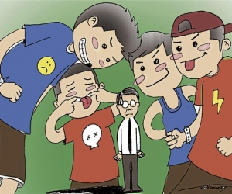

Slide 13
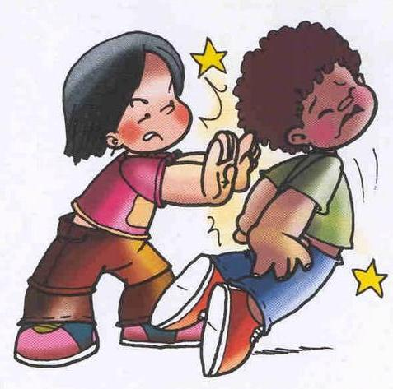

Slide 15
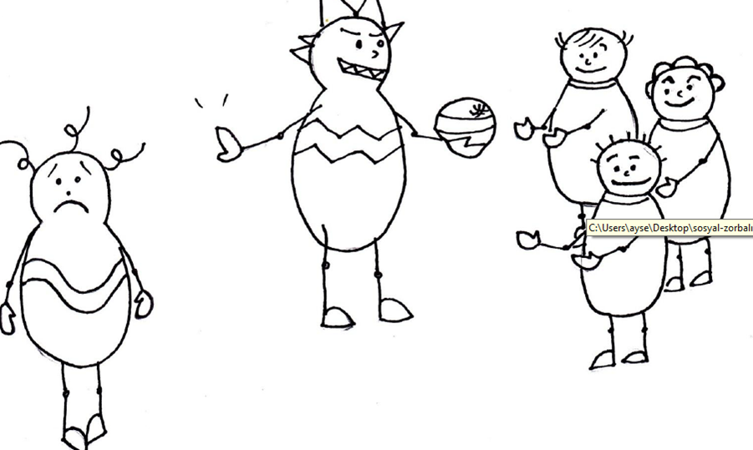

Slide 16
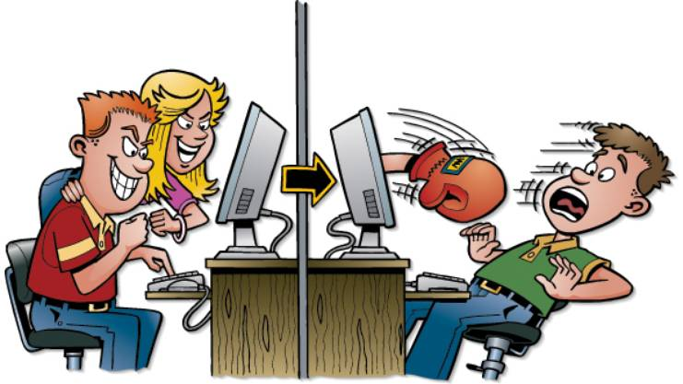

Slide 17
ZORBALIKLA NASIL BAŞA ÇIKABİLİRSİN?

Slide 18
YÜKSEK SESLE ‘HAYIR’ DİYEREK ONU DURDURABİLİRSİN.
SÖYLEDİKLERİNİ DİNLEMEMELİSİN.
GÜVENDİĞİN BİR YETİŞKİNE HABER VERMELİSİN.
ORTAMI TERK ETMELİSİN.

Slide 19
Örnek Olay
Durum: Kantinde yiyecek bir şey almak için uzun bir sıraya girdin. Tam sıra sana geliyordu ki senden büyük bir öğrenci seni kenara iterek önüne geçti. Ona sıraya girmesini söylüyorsun ama o seni umursamıyor.
Bu durumda ne hissederdin, ne yapardın?
Zorbaca davranan kişi nasıl davranmalı?
Bu durum nasıl çözümlenebilir?

Slide 20
Örnek Olay
Durum: Okulda popüler biri sevmediği bir kişiye çelme takmanı istiyor. Yaparsan popüler gruba girebilirsin.
Bu durumda ne hissederdin, ne yapardın?
Bu kişi nasıl davranmalı?
Bu durum nasıl çözümlenebilir?

Slide 21
ZORBA OLMA ARKADAŞ OL

